Slide 1
前厅管理与实务
项目一 前厅部概述

Slide 2
https://v.qq.com/x/page/b0654t7pqgr.html

Slide 3
学习目标
正确认识前厅部在饭店中的重要地位及主要工作任务
熟悉前厅的功能布局和环境营造
了解前厅工作的主要设备
理解并掌握前厅部的服务及管理发展趋势

Slide 4
任务一 前厅部的地位和任务
一. 前厅部的地位
（一）前厅部是饭店业务活动的中心
（二）前厅部是饭店形象的代表
（三）前厅部是创造经济收入的关键部门
（四）前厅部是饭店决策的参谋
（五）前厅部是饭店建立良好宾客关系的重要环节
“中枢神经”

Slide 5
任务一 前厅部的地位和任务
二. 前厅部的工作任务
（一）销售客房
（二）提供信息
（三）协调对客服务
（四）房态控制
（五）财务管理
（六）提供各类前厅服务
（七）建立宾客档案

Slide 6
任务一 前厅部的地位和任务
售前服务 | 远程询问服务，如电话、传真、电传、信函、网上咨询等
 | 各种预订服务，如散客预订客房、团队客人预订客房等
售中服务 | 抵店时：迎接客人、应接行李、登记入住等
 | 逗留期间：问讯、邮件、委托代办、客账管理、总机话务服务
 | 离店时：退房结账、行李服务、相关离店服务等
售后服务 | 建立客史档案
 | 与宾客保持联系，如节假日信函问候等

Slide 7
任务一 前厅部的地位和任务
三. 前厅部的业务特点
（一）业务内容综合性程度高
（二）业务能力的全面性要求高
（三）业务处理重视时效性
（四）业务内容和处理方式的安全性强

Slide 8
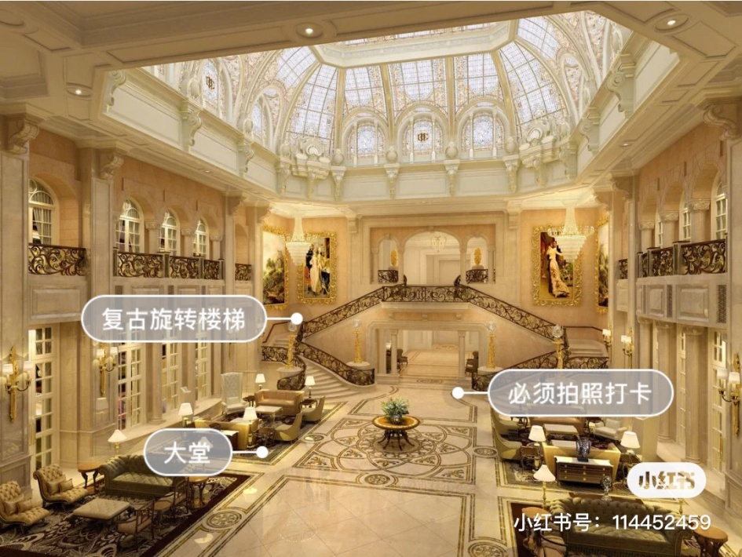
任务二 前厅部的布局和环境
前厅：饭店的正门、大厅（大堂）、楼梯、电梯、公共卫生间等
前厅是客人对饭店产生第一印象的重要空间
前厅是集交通、服务、休息等多种功能为一体的一个共享空间

Slide 9
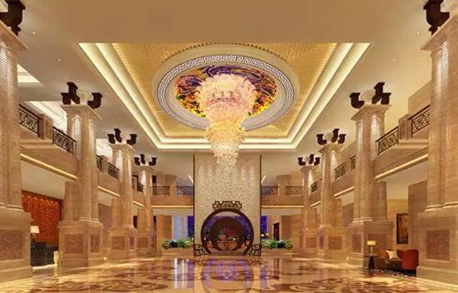
任务二 前厅部的布局和环境
饭店大堂的设计类型及设计依据
（一）饭店大堂设计装饰的类型
古典式

Slide 10
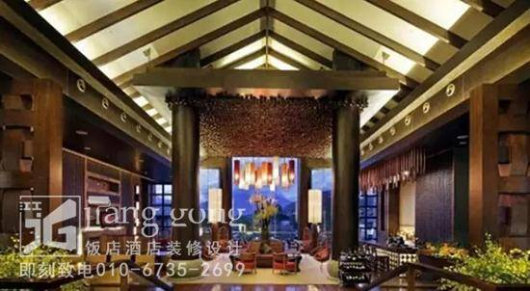
任务二 前厅部的布局和环境
2.庭园式

Slide 11
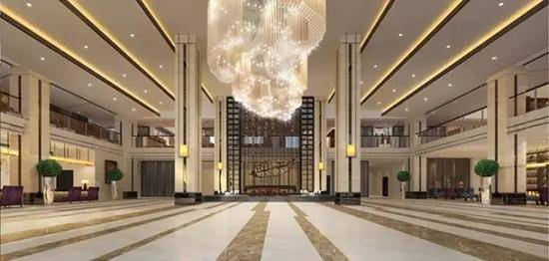
3.重技式

Slide 12
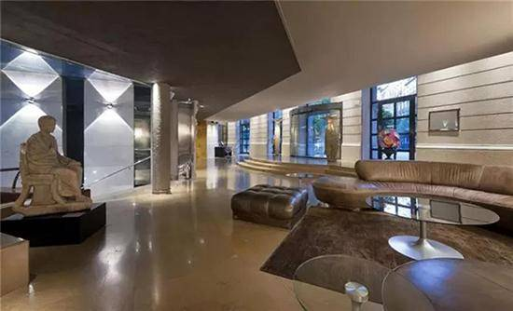
4.现代式

Slide 13
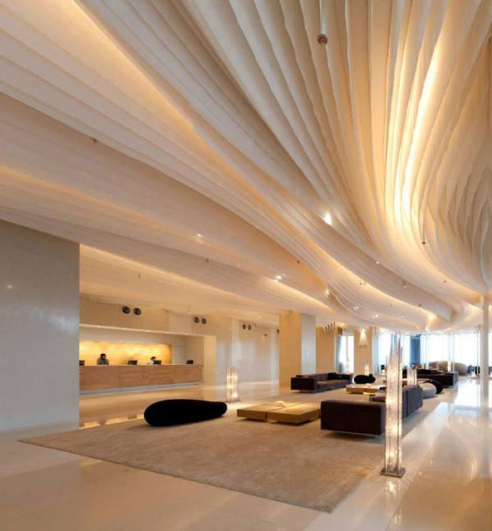

Slide 16
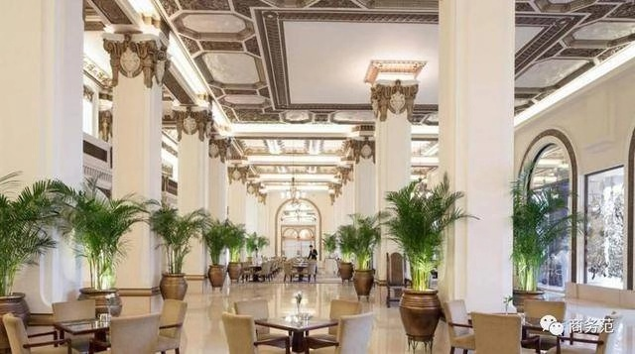
任务二 前厅部的布局和环境
（二）饭店大堂设计依据
饭店的形象定位

Slide 17
任务二 前厅部的布局和环境

Slide 18
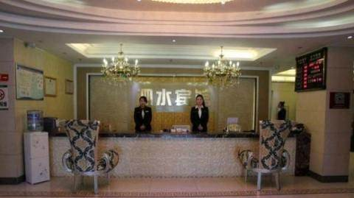
任务二 前厅部的布局和环境
2.饭店的投资规模

Slide 19
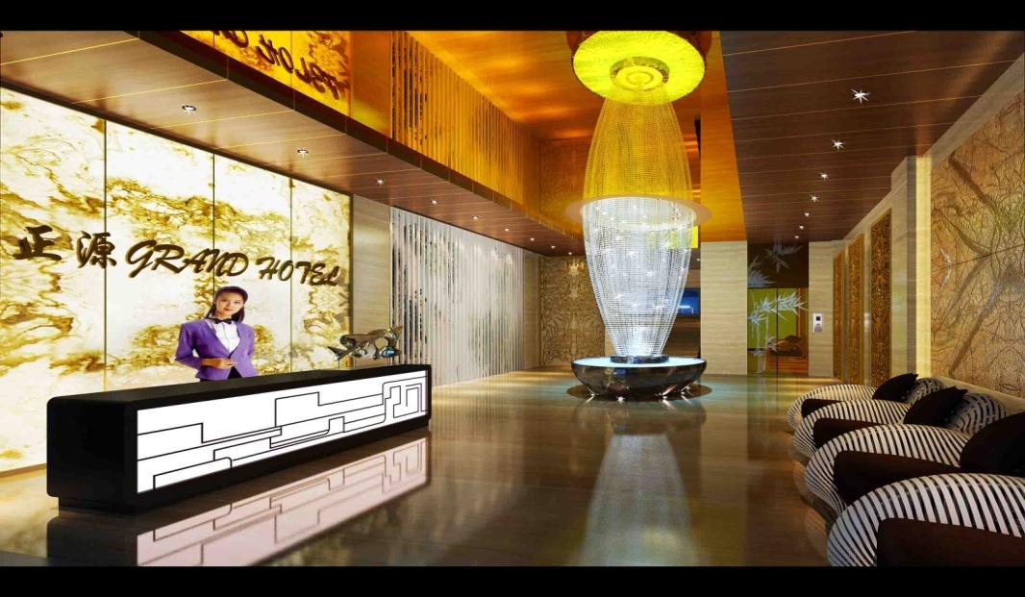
任务二 前厅部的布局和环境
3.饭店的建筑面积

Slide 20
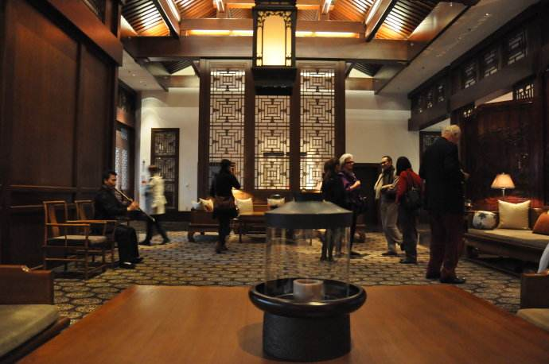
任务二 前厅部的布局和环境
4.饭店的经营特色

Slide 21
任务二 前厅部的布局和环境
二. 前厅的功能布局
（一）正门入口处及人流线路
各条人流线路要经过装修或铺设条形地毯，适当装点，形成明确的人流方向，与休息区和服务区互不影响。
（二）服务区
总服务台
大堂副理处
行李处
（三）休息区
（四）公共卫生间

Slide 24
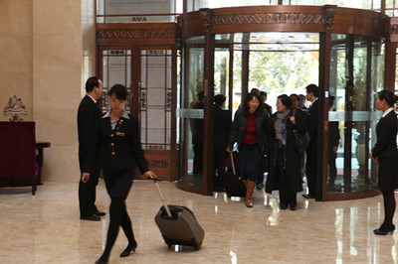

Slide 27
任务二 前厅部的布局和环境
三. 前厅环境设置与营造
（一）环境设置
光线
色彩
温度，湿度与通风
声音
（二）氛围营造
装饰艺术应突出饭店文化
前厅服务员应举止文明
前厅服务员应始终微笑待客
前厅服务员应注重服务效率

Slide 28
任务二 前厅部的布局和环境
四. 前厅设备
（一）柜台设备及用品简介
电脑、打印机、扫描仪、复印机、钥匙及信件架、客房钥匙卡、保险箱、信用卡刷卡机、账单架、收款机和验钞机、计算器、打时器、档案小车
（二）行李组设备
行李车、行李寄存架、伞架、轮椅
（三）总机房设备
程控电话交换机、电话自动计费器、呼唤机总台、自动叫醒控制系统等
（四）礼宾部设备配置
工作台、文件柜、电脑、打印机、电话、文具、胶带、绳子、磅秤、计算器、地图、饭店介绍、航空时刻表、火车时刻表、邮政编码簿、电话号码簿等

Slide 29
任务三 前厅部的发展趋势
一、 前厅服务方式的发展趋势
（一）商务中心的职能退化
（二）坐式前台将被越来越多的饭店采用
（三）接待收银一站化服务
（四）个性化服务向“共性规则”制度转变
二、前厅管理方式的发展趋势
（一）精简机构，合理定编
（二）饭店的定价策略将更加灵活
（三）饭店预订方式网络化
（四）越来越多的饭店将实施“收益管理”

